Slide 1


Divisione
La divisione consiste nel separare un gruppo di oggetti in tanti piccoli gruppi uguali tra loro.
In questo riquadro ci sono 6 mele che vengono divise in tre gruppi da 2 mele ciascuno.
=

Slide 2









Prova con qualche calcolo.
16 palloni da basket sono stati dati a 4 ragazzi in uguale quantità
Assegna le 10 banane in parti uguali alle scimmie .
10 ÷ 2 = 5
16 ÷ 4 = 4
Dieci diviso due è uguale a cinque.
Ogni scimmia ha 5 banane.
sedici diviso quattro è uguale a quattro.
Ogni ragazzo ha 4 palloni.

Slide 3
LINEA DEI NUMERI
La linea dei numeri ci aiuta a fare i calcoli con la divisione.
Proviamo ad eseguire: 20 diviso 4.
Partiamo da 20 e contiamo all’indietro a gruppi di 4.
0 | 1 | 2 | 3 | 4 | 5 | 6 | 7 | 8 | 9 | 10 | 11 | 12 | 13 | 14 | 15 | 16 | 17 | 18 | 19 | 20
There are five groups of four in twenty.
20 ÷ 4 = 5

Slide 4





IL RESTO
Spesso capita che la divisione non può essere fatta perfettamente; la quantità che resta fuori è chiamata resto.
Prova a distribuire 19 ossa tra 4 cani.
Ogni cani avrà 4 ossa, ma tuttavia resteranno 3 ossa che non potranno essere distribuite. Tale quantità si chiama resto.
19 ÷ 4 = 4 resto 3

Slide 5
RESTO
Noi possiamo scrivere il resto, anche, sotto forma di frazione o come numero decimale.
Quindi 13 diviso 4 sarà?
13 ÷ 4 = 3 resto di 1
Ci saranno 3 gruppi uguali ed uno diverso.
Il resto vale 1 su gruppi di 4. Ecco quindi che possiamo anche scrivere...
¼ iè la stessa cosa di 0.25
3 ¼
3.25
-

Slide 6

SEGNO della DIVISIONE
La divisione può essere scritta in diversi modi. Proviamo a dividere 15 per 3 ...
15 ÷ 3 = 5
Questo è il simbolo della divisione.
Quindici diviso tre is è pari a cinque.
Ci sono tre grupi di cinque in quindici.

Slide 7


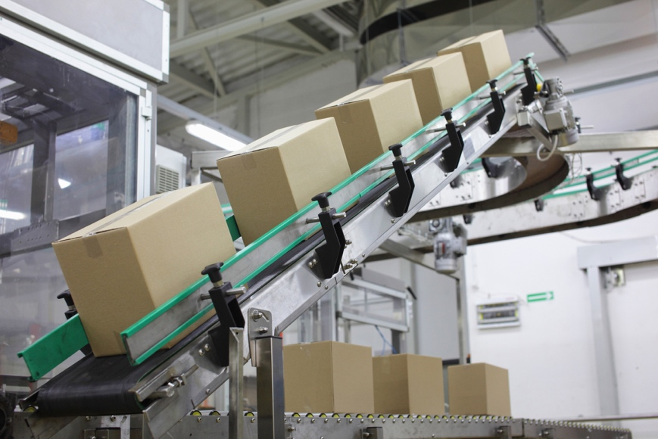

Quando possiamo usare la divisione?
Noi usiamo la divisione in diverse situazioni.
Ecco qualche esempio...
Ogni volta che operiamo la divisione, vi saranno parole del tipo:
dividere
resto
condividere
gruppi di
dividere per
ogni
Dividere un gruppo di persone in squadre più piccole.
Condividere il cibo con amici e con la famiglia.
Inserire lo stesso numero di prodotti nelle scatole.
Dividere il conto in una pizzeria.

Slide 8
Dividendo, divisore e quoziente
È importante ricordare questi termini: dividendo, divisore e quoziente.
14 ÷ 2 = 7
Dividendo ÷ Divisore = Quoziente
Il dividendo è la quantità che vogliamo dividere.
il divisore è il numero di parti che vogliamo ottenere.
Il quoziente è il risultato della divisione.

Slide 9
Possiamo scambiare qualcosa?
Nell’operazione di visione il dividendo ed il quoziante possono essere scambiati.
21 ÷ 3 = 7
21 ÷ 7 = 3
Ecco un esempio.
108 ÷ = 3
Se sappiano che 108 ÷ 3, è pari a 36.
allora, il numero mancante è 36.

Slide 10

Divisioni e sottrazioni: quale legame?
Quindici sedie devono essere disposte cinque alla volta lungo una fila. Quantefile si avranno?
Possiamo risolvere la divisione, operando con la sottrazione a gruppi di 5 sedie.
15 - 5 = 10
Ci saranno tre file
di sedie.
Questo metodo di operare è chiamato della sottrazione ripetuta.
10 - 5 = 5
5 - 5 = 0

Slide 11

Divisioni e moltiplicazioni: quale legame?
La divisione è l’operazione inversa della moltiplicazione.
Se sappiamo che...
3 | x | 4 | = | 12
Ne consegue...
4 | x | 3 | = | 12
12 | ÷ | 3 | = | 4
12 | ÷ | 4 | = | 3
Puoi aiutarti con gli schieramenti!

Slide 12
Divisioni e frazioni
La divisione non è altro che una frazione.
3
4
significa 3 diviso 4.
Prendere un’unità e
dividerla per due.
Prendere un’unità e
dividerla per tre.
Prendere un’unità e
dividerla per quattro.
1
2
÷ 2
1
3
÷ 3
1
4
÷ 4

Slide 13
Divisioni per 10, 100..1000
Dividere un numero per 10, significa spostare uno spazio
a destra.
Dividere un numero per 100, significa spostare due spazi
a destra.
M | C | D | U
 | 5 | 7 | 0
 |  | 5 | 7
M | C | D | U
5 | 7 | 0 | 0
 |  | 5 | 7
570 ÷ 10 = 57
5700 ÷ 100 = 57
Se il numero è decimale, basta spostare la virgola a destra di uno o due spazi, a seconda della divisione per 10, 100…1000.

Slide 14
Dividere un numero per 10, significa spostare uno spazio
a destra.
Strategie per eseguire le divisioni più rapidamente.
Separare il numero
da dividere
Esempio:
Calcola: 57 ÷ 3
57 può essere scritto come 30 + 27, per cui si possono dividere questi due numeri per tre, per poi sommare i risultati.
Rappresentare il dividendo in fattori
Esempio:
Calcola: 162 ÷ 6
Il dividendo può essere scritto come 2 x 3 per cui si eseguono 2 divisioni più semplici.
Trovare divisori in comune
Esempio:
Calcola: 160 ÷ 40
Dividendo e divisore sono semplificabili per 2, per cui la divisione diventa:
80 | ÷ | 20
40 | ÷ | 10
20 | ÷ | 5 | = | 4
30 | ÷ | 3 | = | 10
27 | ÷ | 3 | = | 9
162 | ÷ | 2 | = | 81
81 | ÷ | 3 | = | 27
10 + 9 = 19
quindi, 57 ÷ 3 = 19
per cui, 160 ÷ 40 = 4 !
quindi, 162 ÷ 6 = 27

Slide 15
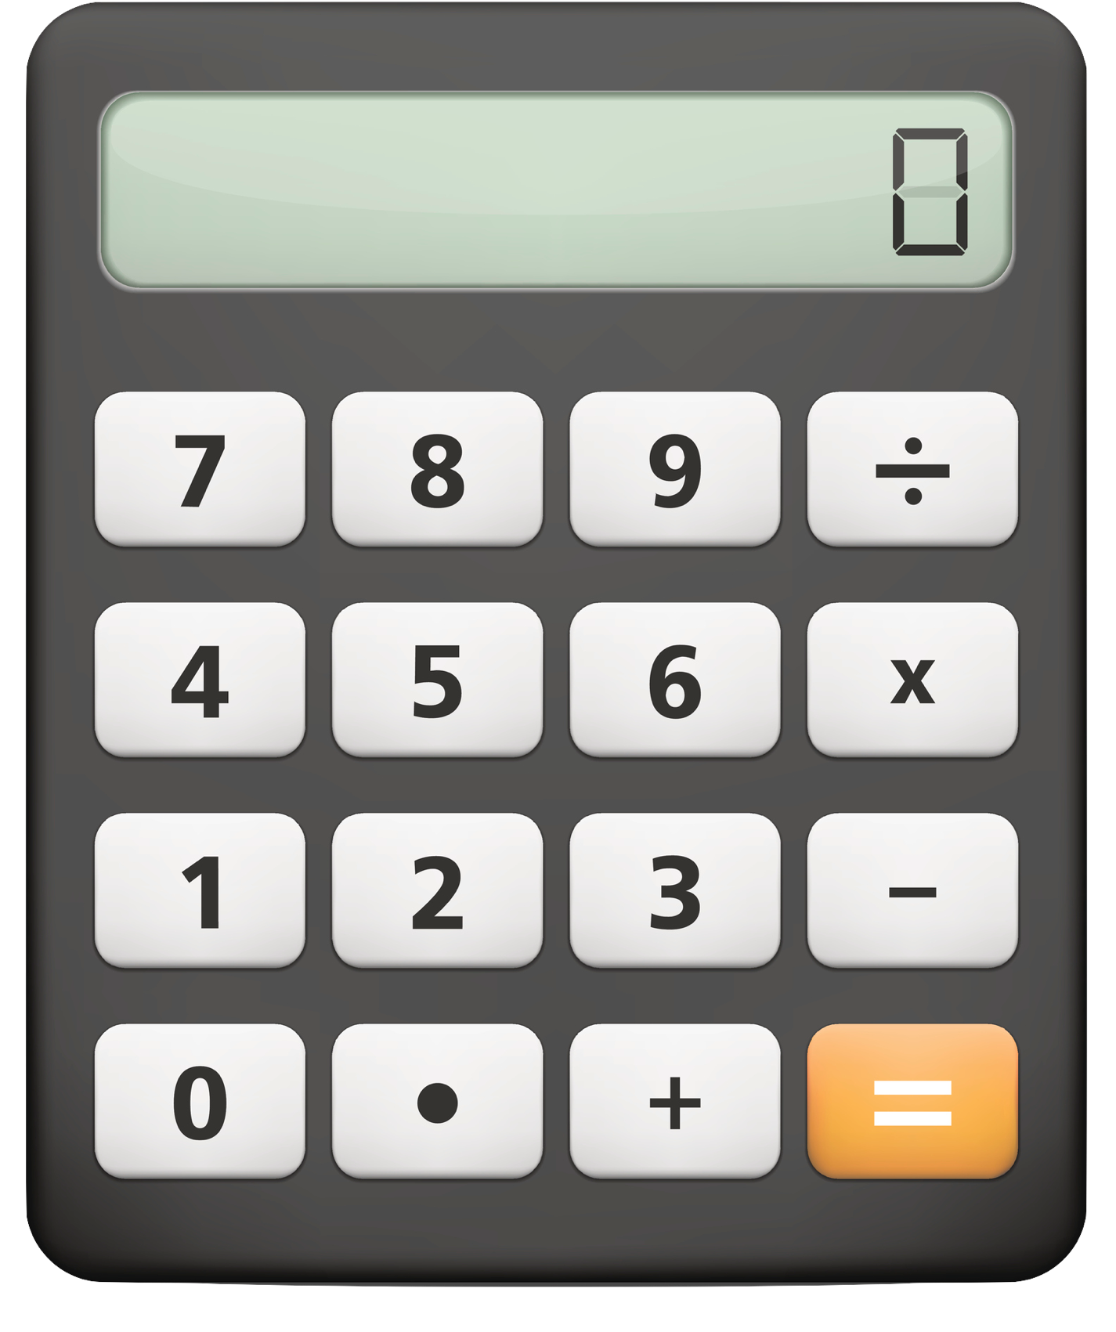
La divisione con l’uso della calcolatrice
Per eseguire la divisione con la calcolatrice si usa il seguente tasto.
Ecco un esempio:
6
0
÷
5
=
Il risultato è 12.

